Slide 1

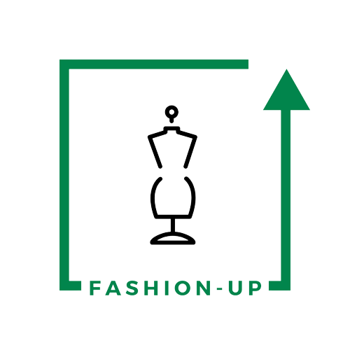

UpTraK Training Programme
Moduł 6
Rozdział 2
NAJCZĘŚCIEJ UŻYWANE PROGRAMY 3D DO PROJEKTOWANIA MODY: KILKA PRZYKŁADÓW
www.fashionupproject.com
Duration: 1 hour

Slide 2
UpTraK Training Programme
Sfinansowane przez Unię Europejską. Wyrażone poglądy
i opinie są jednak wyłącznie poglądami autora/autorów
i niekoniecznie odzwierciedlają stanowisko Unii Europejskiej ani Europejskiej Agencji Wykonawczej ds. Edukacji i Kultury (EACEA). Ani Unia Europejska, ani EACEA nie ponoszą za nie odpowiedzialności.
www.fashionupproject.com

Slide 3
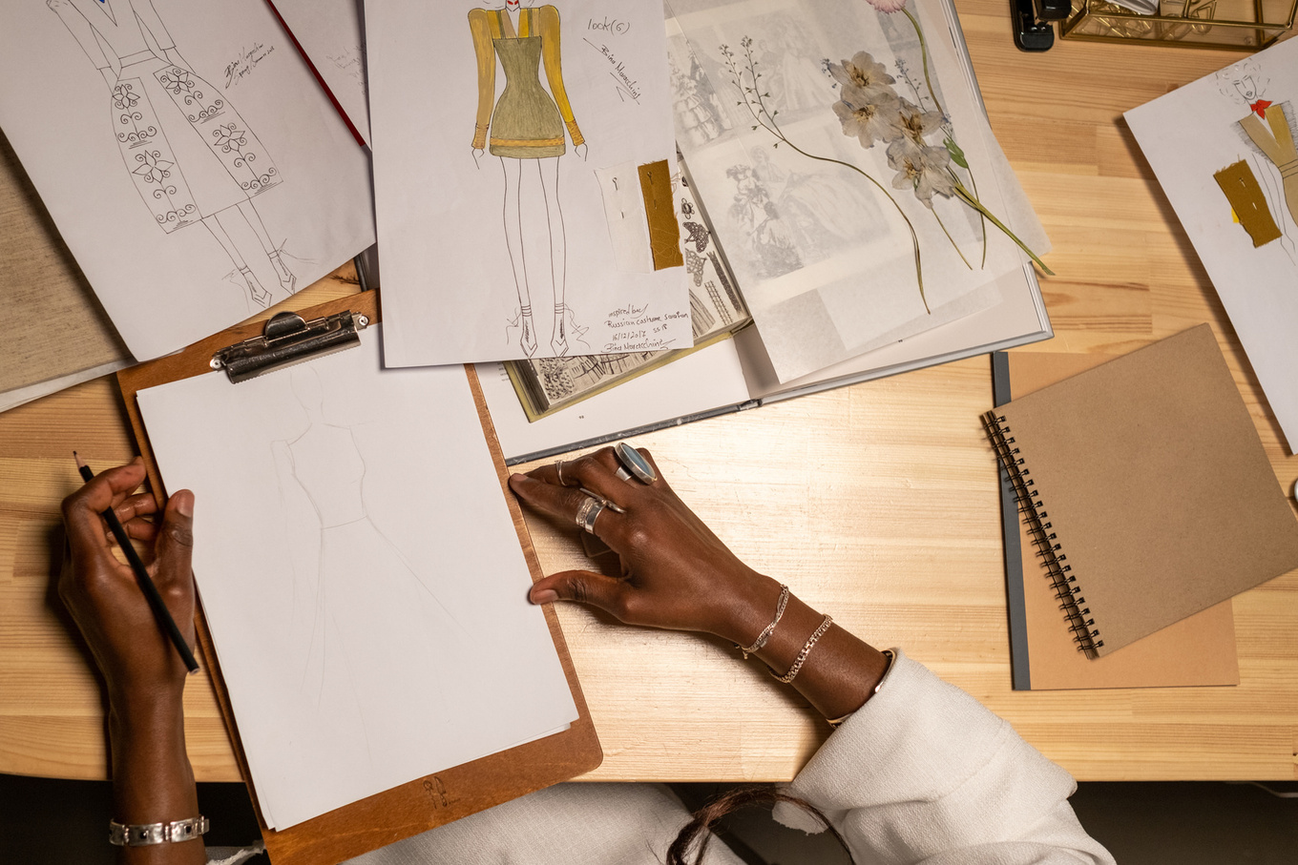

UpTraK Training Programme
Moduł 6, Rozdział 2
Przegląd modułu
W tej jednostce omówiono najpopularniejsze programy do projektowania 3D w modzie, zarówno darmowe, jak i płatne. Narzędzia ICT usprawniają modelowanie cyfrowe, symulację dopasowania, tworzenie modeli i redukcję odpadów, czyniąc projektowanie mody bardziej efektywnym i zrównoważonym. Poznasz ich główne funkcje, zalety i różnice, co pomoże Ci wybrać odpowiednie oprogramowanie do różnych potrzeb projektowych. Po zakończeniu tej jednostki będziesz mieć jasne zrozumienie, jak programy 3D optymalizują proces projektowania mody.
www.fashionupproject.com

Slide 4
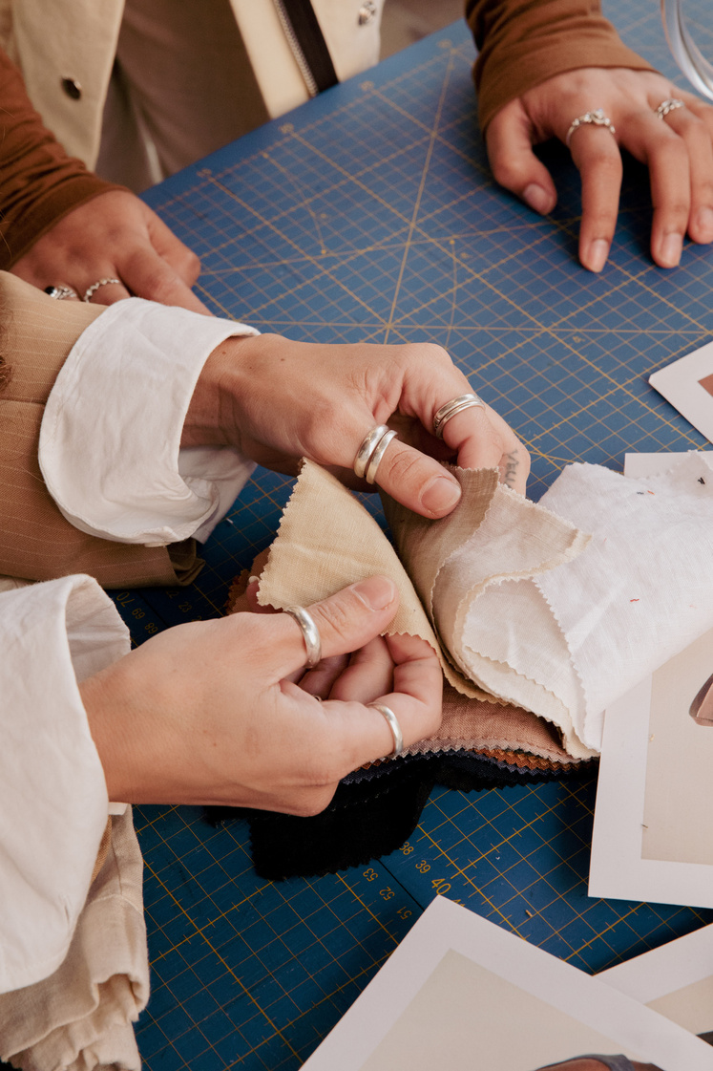

UpTraK Training Programme
Moduł 6, Rozdział 2
Oczekiwane efekty uczenia się
Po zakończeniu tego modułu będziesz w stanie:
Zidentyfikować najczęściej używane programy do projektowania mody 3D i ich zastosowania.
Zrozumieć funkcje, mocne strony i ograniczenia zarówno darmowego, jak i płatnego oprogramowania do projektowania 3D.
Rozpoznać, w jaki sposób narzędzia 3D poprawiają precyzję, efektywność czasową i zrównoważony rozwój w procesie projektowania.
Ocenić, które oprogramowanie najlepiej odpowiada różnym potrzebom projektowym, od tworzenia modeli po wizualizację odzieży.
Wymagana wiedza wstępna
www.fashionupproject.com
Ta jednostka zakłada podstawową wiedzę z zakresu projektowania mody, w tym konstrukcji odzieży i tworzenia modeli. Znajomość narzędzi cyfrowych i zainteresowanie projektowaniem opartym na technologii będą pomocne, ale niekonieczne.
Przewidywany czas czytania
10 minut

Slide 5


UpTraK Training Programme
Moduł 6, Rozdział 2
Grupa Docelowa
Ta jednostka jest przeznaczona dla osób, które chcą zdobyć podstawową wiedzę na temat różnych oprogramowań 3D (bezpłatnych lub płatnych) dostępnych w projektowaniu mody, ze szczególnym uwzględnieniem tych najczęściej używanych lub najpopularniejszych.
Cel Edukacyjny
Celem rozdziału jest wyposażenie uczestników w wiedzę i umiejętności umożliwiające korzystanie z najczęściej używanych programów do projektowania mody 3D, zrozumienie ich cech, funkcji i korzyści w cyfrowym tworzeniu odzieży, tworzeniu modeli i symulacji dopasowania.
Zagadnienia Kluczowe
Oprogramowanie do projektowania mody 3D, precyzja i efektywność pomiarów, zrównoważony rozwój w modzie, oprogramowanie darmowe i płatne, przegląd najważniejszych programów (Blender, Tinkercad, SketchUp, OpenSCAD, CLO 3D, Marvelous Designer, Optitex i Tailornova)
www.fashionupproject.com

Slide 6
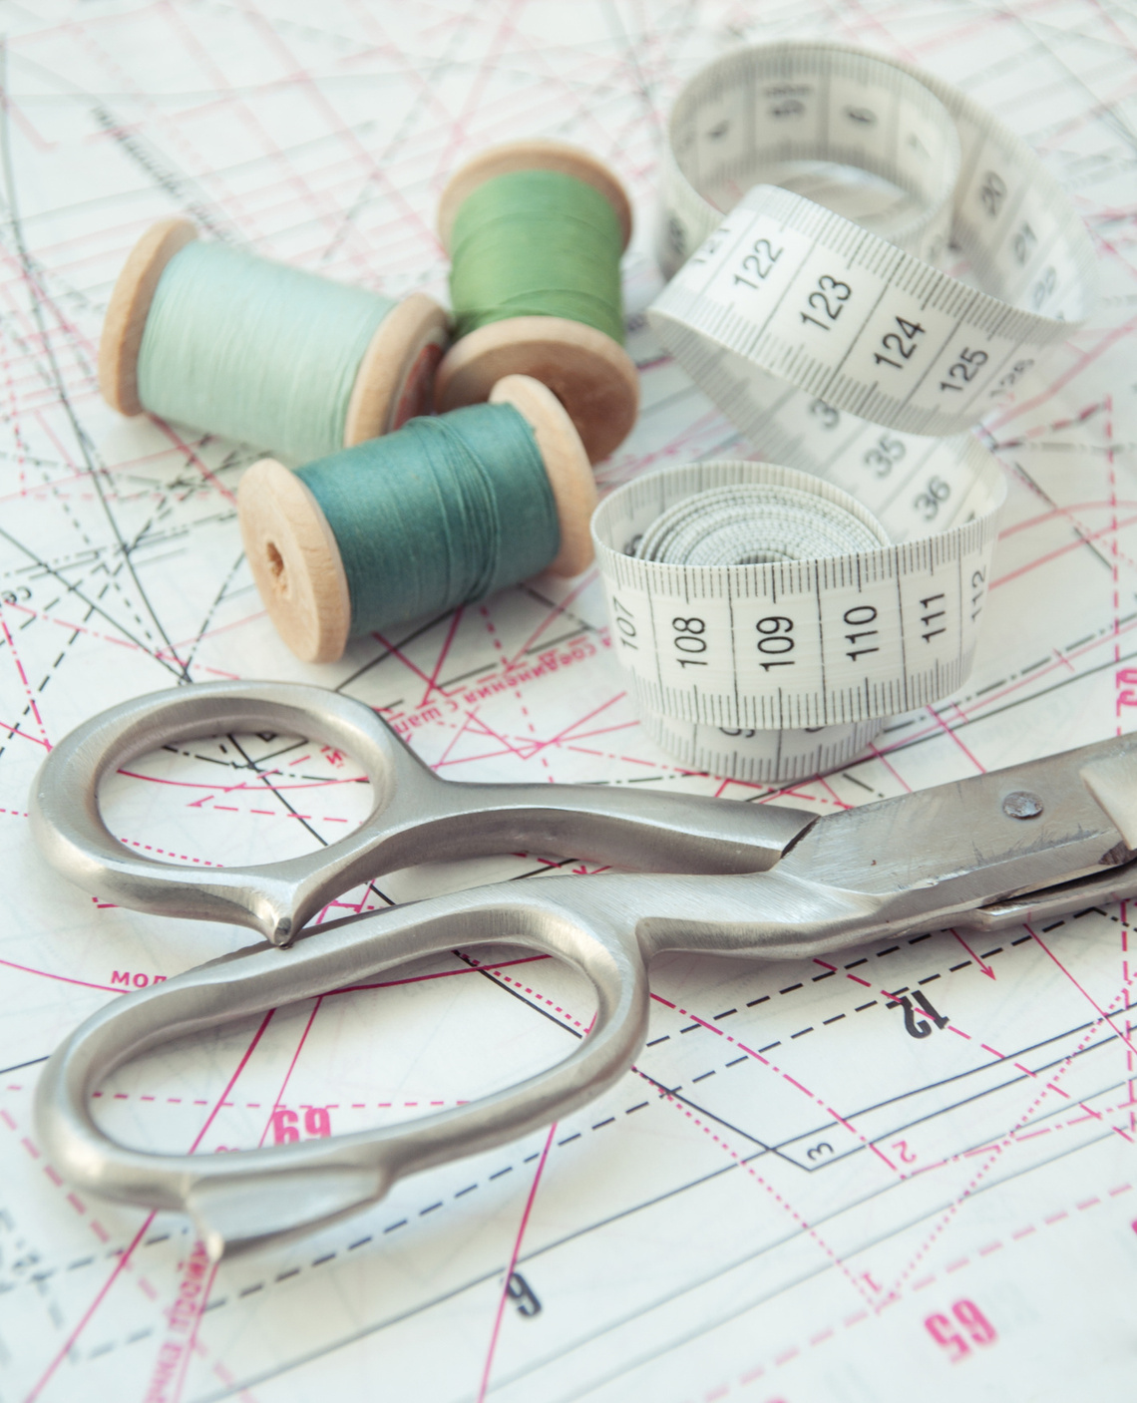

UpTraK Training Programme
Moduł 6, Rozdział 2
Jest to rozdział teoretyczny bez części praktycznej, więc nie jest potrzebny żaden konkretny sprzęt poza tym, który jest potrzebny do prowadzenia tradycyjnych zajęć stacjonarnych (komputer, połączenie internetowe, projektor itp.).
Niezbędne Wyposażenie
www.fashionupproject.com

Slide 7




UpTraK Training Programme
Moduł 6, Rozdział 2
01
Profil Nauczyciela
PROFESJONALNY PROJEKTANT MODY, EKSPERT W PROJEKTOWANIU 3D
lub
SZKOLENIOWCA PROJEKTOWANIA MODY I MODELOWANIA, EKSPERT W PROJEKTOWANIU 3D
02
Metodologia
Tradycyjne nauczanie twarzą w twarz (nauka formalna)
www.fashionupproject.com

Slide 8


UpTraK Training Programme
Moduł 6, Rozdział 2
Ale dlaczego projektanci mody powinni nauczyć się obsługi oprogramowania do projektowania odzieży 3D?
Zobacz
https://www.youtube.com/watch?v=xhiRGiQlDbg
Jaką rolę odgrywa grafika 3D w projektowaniu mody?
Zobacz
https://www.youtube.com/watch?v=63h-VqKSer4
www.fashionupproject.com

Slide 9

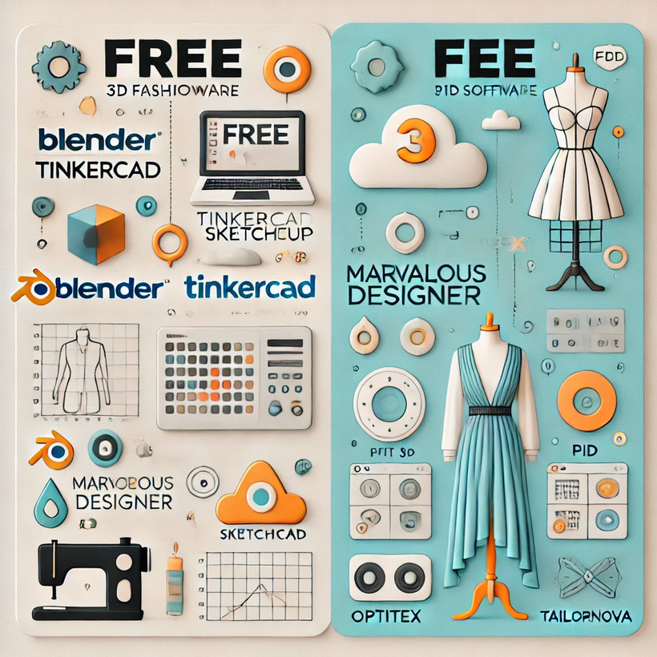
UpTraK Training Programme
Moduł 6, Rozdział 2
Wprowadzenie do darmowych i płatnych programów 3D
Oprogramowanie do projektowania 3D dla mody można podzielić na bezpłatne i płatne, z których każde oferuje odmienne funkcje i możliwości.
Darmowe oprogramowanie oferuje przystępne narzędzia do nauki i eksperymentowania, ale może mieć ograniczenia w zakresie zaawansowanej konstrukcji odzieży i symulacji dopasowania.
Płatne oprogramowanie używane przez profesjonalistów zapewnia precyzyjne tworzenie modeli, symulację tkanin i standardowe w branży procesy robocze.
W tym module zapoznasz się z czterema bezpłatnymi programami (Blender, Tinkercad, SketchUp, OpenSCAD) i czterema płatnymi (CLO 3D, Marvelous Designer, Optitex, Tailornova), dowiadując się, jak każdy z nich przyczynia się do cyfrowego projektowania mody. Porównując ich funkcje, mocne strony i przypadki użycia, zobaczymy, jak te narzędzia wpływają na zrównoważony rozwój, wydajność i produkcję odzieży.
www.fashionupproject.com

Slide 10
UpTraK Training Programme
Moduł 6, Rozdział 2
  Blender – https://www.blender.org
  Tinkercad – https://www.tinkercad.com
  SketchUp – https://www.sketchup.com/
  OpenSCAD – https://openscad.org
DARMOWE
  CLO 3D – https://www.clo3d.com
  Marvelous Designer – https://www.marvelousdesigner.com
  Optitex – https://optitex.com
  Tailornova – https://www.tailornova.com
ZA OPŁATĄ
www.fashionupproject.com

Slide 11

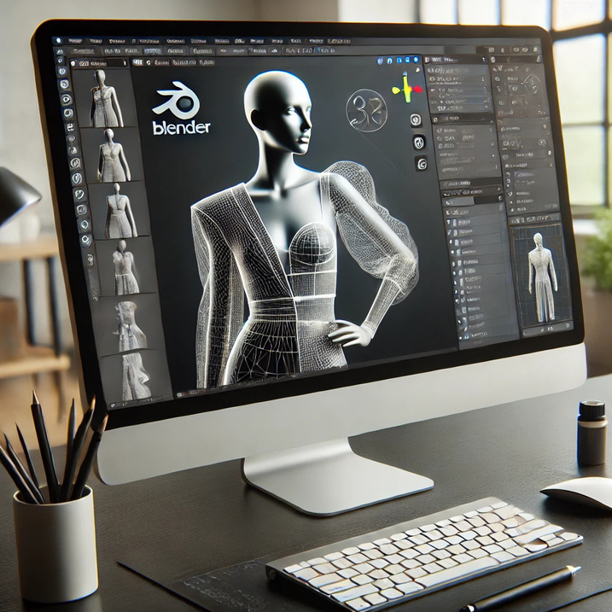

UpTraK Training Programme
Moduł 6, Rozdział 2
Blender (Program darmowy)
Blender to potężne oprogramowanie open source do modelowania i animacji 3D, szeroko stosowane w różnych branżach, w tym w modzie.
Chociaż nie został zaprojektowany specjalnie do projektowania odzieży, oferuje zaawansowane narzędzia do modelowania, symulacji tkanin i możliwości renderowania, co czyni go doskonałym wyborem do cyfrowej wizualizacji mody.
Główne cechy:
Modelowanie i rzeźbienie 3D: Twórz niezwykle szczegółowe projekty odzieży od podstaw.
Symulacja tkanin oparta na fizyce: Realistycznie symuluj układanie się, fałdy i ruchy odzieży.
Wysokiej jakości renderowanie: Twórz profesjonalnej jakości obrazy i animacje odzieży.
Otwarte oprogramowanie i darmowe: Brak opłat licencyjnych, z silną społecznością udostępniającą samouczki i wtyczki.
www.fashionupproject.com

Slide 12
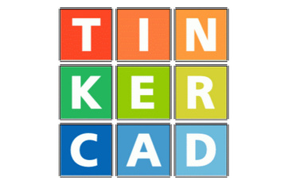
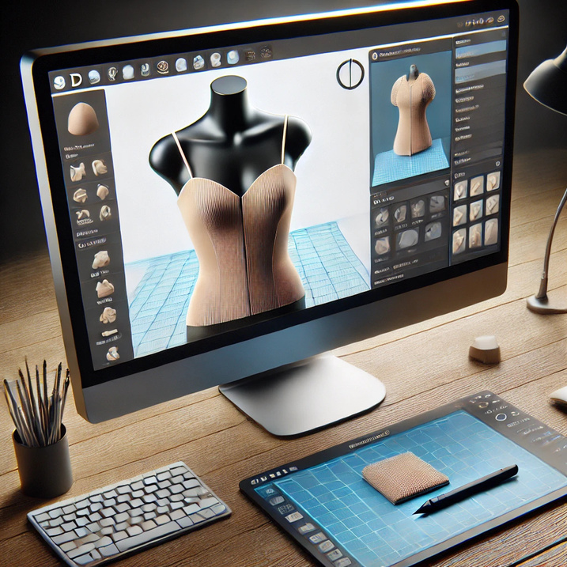
UpTraK Training Programme
Moduł 6, Rozdział 2
Tinkercad (Program darmowy)
Tinkercad to łatwe w obsłudze narzędzie do modelowania 3D, oparte na przeglądarce, idealne dla początkujących, którzy chcą poznać projektowanie cyfrowe. Choć nie zostało zaprojektowane specjalnie dla branży modowej, oferuje prosty i przystępny sposób na zrozumienie koncepcji modelowania 3D.
Główne cechy:
Modelowanie metodą „przeciągnij i upuść”: Nie wymaga zaawansowanej wiedzy, co czyni je idealnym rozwiązaniem dla początkujących.
Wersja internetowa: Nie wymaga pobierania; działa w całości online.
Podstawowe prototypowanie 3D: Można go używać do tworzenia prostych akcesoriów lub elementów garderoby.
Najlepsze dla:
Początkujących, którzy chcą poznać podstawy modelowania 3D.
Szybka wizualizacja koncepcyjna przed użyciem bardziej zaawansowanego oprogramowania.
www.fashionupproject.com

Slide 13
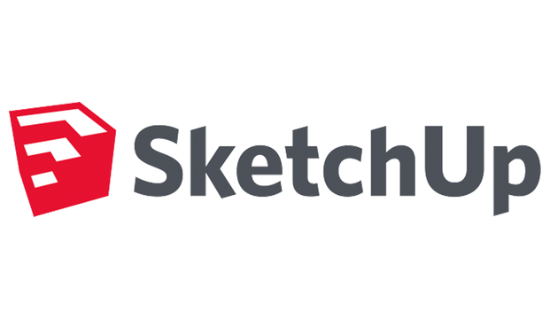
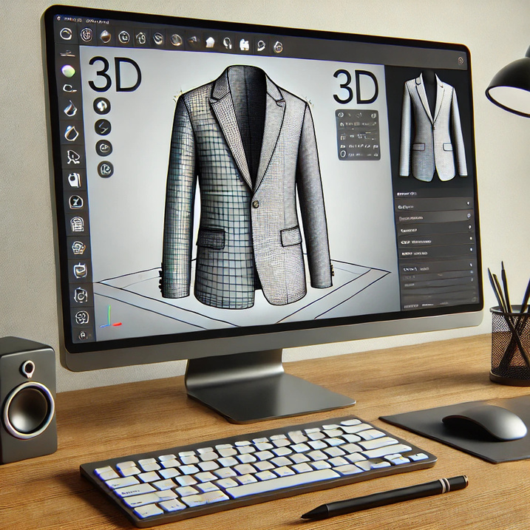
UpTraK Training Programme
Moduł 6, Rozdział 2
SketchUp (Program darmowy)
SketchUp to wszechstronny program do modelowania 3D, znany z przyjaznego dla użytkownika interfejsu i precyzyjnych narzędzi. Choć nie jest przeznaczony wyłącznie do branży modowej, projektanci mogą go używać do tworzenia podstawowych struktur odzieży, akcesoriów i projektów związanych z modą.
Główne cechy:
Łatwy w obsłudze interfejs: Intuicyjne modelowanie metodą „przeciągnij i upuść” z minimalną krzywą uczenia się.
3D Warehouse: Dostęp do obszernej biblioteki gotowych modeli 3D.
Precyzyjne narzędzia pomiarowe: Zapewniają dokładne proporcje projektu.
Najlepsze dla:
Projektantów mody pracujących nad podstawowymi prototypami 3D.
Szybkie szkicowanie koncepcji mody przed przejściem do bardziej zaawansowanych narzędzi.
www.fashionupproject.com

Slide 14
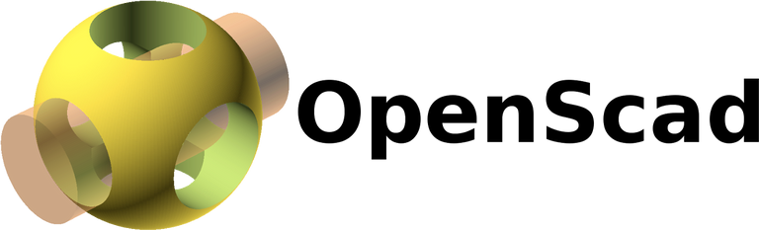
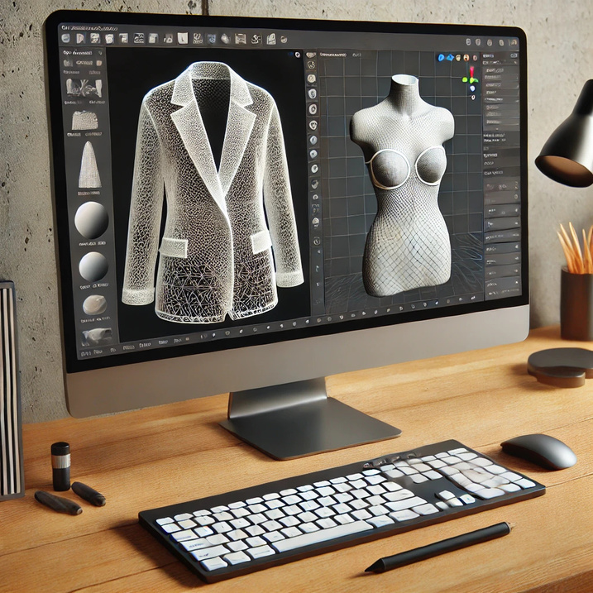
UpTraK Training Programme
Moduł 6, Rozdział 2
OpenSCAD (Program darmowy)
OpenSCAD to oparte na skryptach oprogramowanie do modelowania, które pozwala projektantom tworzyć precyzyjne modele 3D poprzez kodowanie. Jest przydatne dla tych, którzy chcą generować parametryczne komponenty modowe z matematyczną dokładnością.
Główne cechy:
Modelowanie oparte na kodzie: Projekty są tworzone za pomocą skryptów, a nie narzędzi graficznych.
Wysoce precyzyjne pomiary: Idealne do projektowania wzorów technicznych.
Konfigurowalne modele parametryczne: Użytkownicy mogą tworzyć szablony wielokrotnego użytku dla komponentów odzieżowych.
Najlepsze dla:
Projektantów ze znajomością kodowania, które potrzebują precyzyjnych komponentów odzieżowych.
Projektantów mody technicznej, pracujące nad projektami strukturalnymi lub geometrycznymi.
www.fashionupproject.com

Slide 15
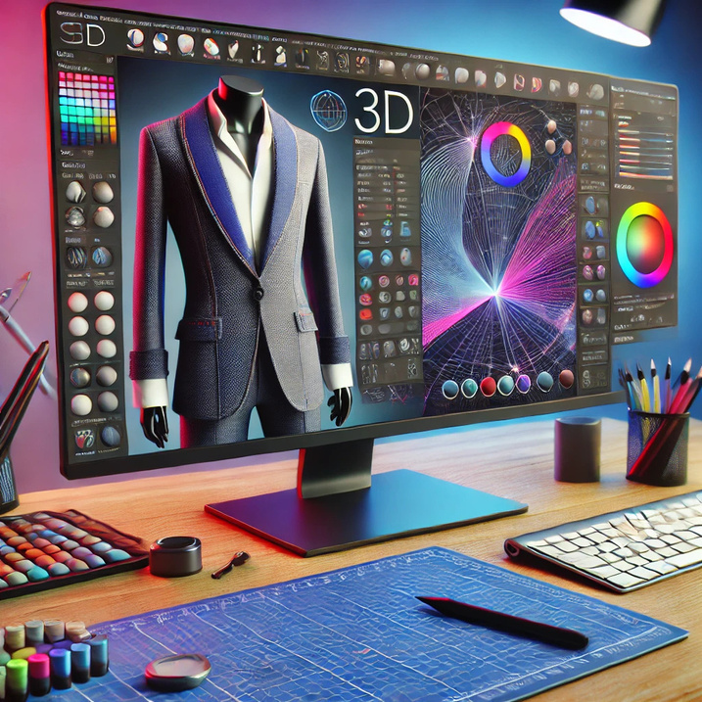
UpTraK Training Programme
Moduł 6, Rozdział 2
CLO 3D (Program Płatny)
CLO 3D to jedno z najnowocześniejszych narzędzi do projektowania mody 3D, wykorzystywane przez profesjonalistów do tworzenia wzorów, wirtualnego prototypowania i realistycznej symulacji tkanin. Pomaga projektantom tworzyć, testować i udoskonalać odzież przed jej fizyczną produkcją.
Główne cechy:
Realistyczna symulacja tkaniny: Dokładne odwzorowanie układania się i ruchu odzieży.
Integracja wzorów 2D do 3D: Natychmiastowa konwersja tradycyjnych wzorów na ubrania 3D.
Wirtualne testowanie dopasowania: Umożliwia projektantom ocenę dopasowania i dopasowanie przed produkcją.
Najlepsze dla:
Profesjonalnych projektantów mody, którzy koncentrują się na wirtualnym prototypowaniu.
Marek, które chcą obniżyć koszty produkcji próbek i ilość odpadów.
www.fashionupproject.com

Slide 16

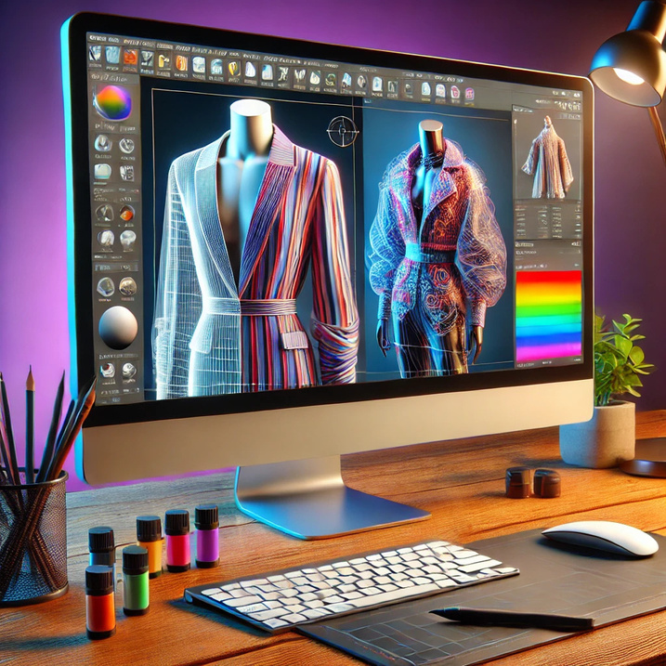
UpTraK Training Programme
Moduł 6, Rozdział 2
Marvelous Designer (Program Płatny)
Marvelous Designer to potężne narzędzie do symulacji odzieży 3D, szeroko stosowane w modzie cyfrowej, grach i animacji. Koncentruje się na realistycznej fizyce tkanin i konstrukcji odzieży.
Główne cechy:
Intuicyjne projektowanie oparte na wzorach: Użytkownicy mogą tworzyć ubrania tak, jakby szyli z prawdziwej tkaniny.
Zaawansowana fizyka tkanin: Realistyczne drapowanie, fałdy i efekty rozciągania.
Wysokiej jakości opcje eksportu: Umożliwia integrację z innym oprogramowaniem 3D.
Najlepsze dla:
Projektantów tworzących cyfrowe zasoby modowe do gier, animacji i wirtualnych pokazów mody.
Użytkowników potrzebujących szczegółowej symulacji drapowania i ruchu ubrań.
www.fashionupproject.com

Slide 17

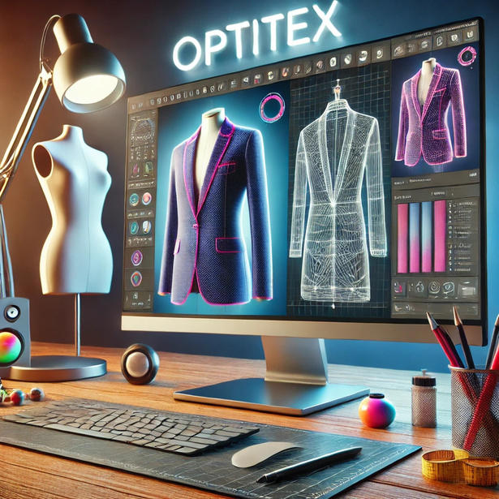
UpTraK Training Programme
Moduł 6, Rozdział 2
Optitex (Program Płatny)
Optitex to oprogramowanie oparte na systemie CAD, przeznaczone dla profesjonalnych projektantów i producentów odzieży. Oferuje zaawansowane narzędzia do projektowania wzorów, stopniowania i zarządzania procesami produkcyjnymi.
Główne cechy:
Precyzyjne tworzenie modeli 2D i 3D: Bezproblemowa integracja płaskich modeli z odzieżą 3D.
Wirtualne dopasowanie i drapowanie: Pomaga projektantom udoskonalić konstrukcję odzieży przed produkcją.
Integracja z branżą: Wykorzystywana przez duże marki modowe do cyfrowego prototypowania.
Najlepsze dla:
Profesjonalnych twórców modeli i producentów, którym zależy na precyzji.
Marek poszukujących cyfrowych próbek, aby zwiększyć wydajność produkcji.
www.fashionupproject.com

Slide 18

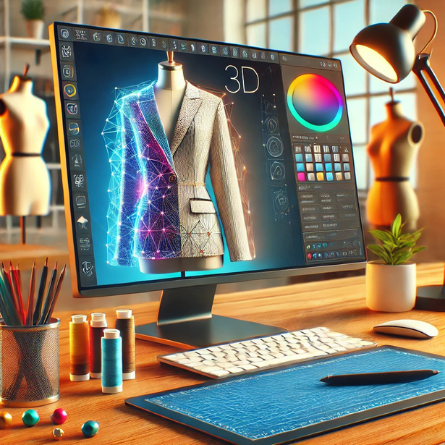
UpTraK Training Programme
Moduł 6, Rozdział 2
Tailornova (Program Płatny)
Tailornova to oparta na sztucznej inteligencji platforma do projektowania mody, która automatyzuje generowanie i personalizację wzorów. Upraszcza proces tworzenia dobrze dopasowanych ubrań dla różnych sylwetek.
Główne cechy:
Automatyczne tworzenie niestandardowych wzorów: Generuje wzory na podstawie pomiarów wejściowych.
Platforma oparta na chmurze: Nie wymaga pobierania; działa całkowicie online.
Podgląd odzieży 3D: Natychmiastowa wizualizacja modyfikacji wzoru.
Najlepsze dla:
Projektantek poszukujących szybkiego i dokładnego generowania wzorów.
Małych firm i startupów potrzebujących szybkiego prototypowania cyfrowego.
www.fashionupproject.com

Slide 19



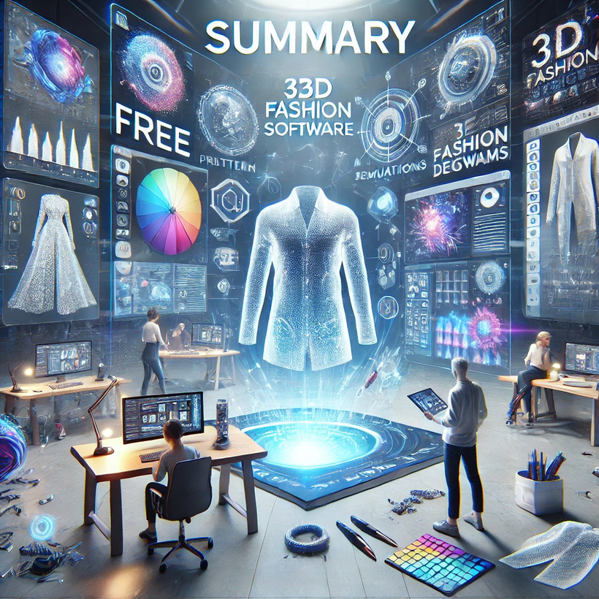

UpTraK Training Programme
Moduł 6, Rozdział 2
Podsumowanie rozdziału
W tej jednostce poznałeś najczęściej używane programy 3D do projektowania mody, zarówno darmowe, jak i płatne, oraz ich rolę w zwiększaniu precyzji, wydajności i zrównoważonego rozwoju. Darmowe narzędzia, takie jak Blender, Tinkercad, SketchUp i OpenSCAD, umożliwiają podstawowe modelowanie 3D, a profesjonalne programy, takie jak CLO 3D, Marvelous Designer, Optitex i Tailornova, oferują zaawansowane modelowanie i symulację dopasowania. Znajomość tych narzędzi pomaga projektantom optymalizować przepływy pracy, redukować ilość odpadów i wprowadzać innowacje w branży modowej.
www.fashionupproject.com

Slide 20


UpTraK Training Programme
Moduł 6, Rozdział 2
    Blender (Strona Oficjalna) – https://www.blender.org
    Tinkercad (Strona Oficjalna) – https://www.tinkercad.com
    SketchUp (Wersja Darmowa) – https://www.sketchup.com/plans-and-pricing/sketchup-free
    OpenSCAD (Strona Oficjalna) – https://openscad.org
    Professional (Płatne) 3D Fashion Design Software
    CLO 3D (Strona Oficjalna) – https://www.clo3d.com
    Marvelous Designer (Strona Oficjalna) – https://www.marvelousdesigner.com
    Optitex (Strona Oficjalna) – https://optitex.com
    Tailornova (Strona Oficjalna) – https://www.tailornova.com
    Industry Insights & Reports on 3D Design in Fashion
    Business of Fashion – Digital Tools for Fashion Designers https://www.businessoffashion.com
    Ellen MacArthur Foundation – How 3D Design Supports Sustainability in Fashion https://ellenmacarthurfoundation.org/fashion
    Statista – Adoption of 3D Fashion Design Software in the Industry https://www.statista.com/topics/5091/sustainability-in-the-fashion-industry/
    WGSN – The Role of 3D Technology in Fashion’s Future
    https://www.wgsn.com
Materiały źródłowe
www.fashionupproject.com

